Slide 1

Chào mừng các thầy cô giáo về dự giờ tiết Tiếng Việt Lớp 2B Cô giáo: Lê Thị Hoàn
Notes:
Bài giảng thiết kế bởi: Hương Thảo - tranthao121006@gmail.com

Slide 2
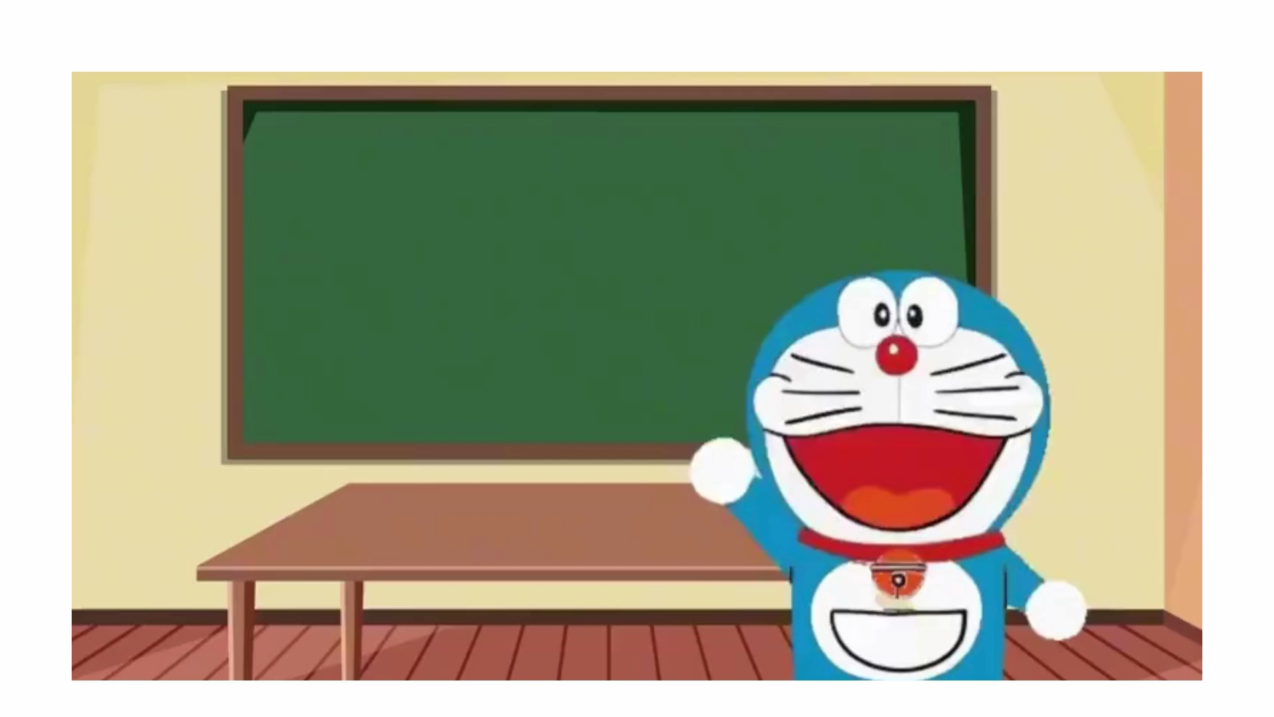

Slide 3
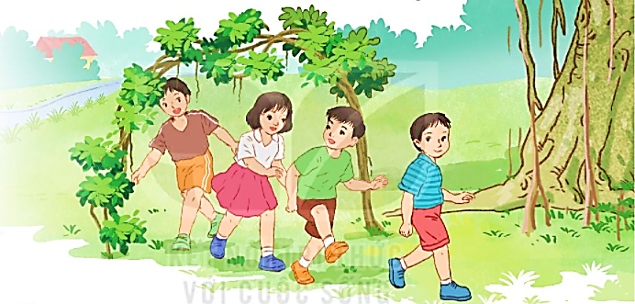

Slide 4




CHIẾC RỄ ĐA TRÒN
Một sớm hôm ấy, như thường lệ, Bác Hồ đi dạo trong vườn. Đến gần cây đa, Bác chợt thấy một chiếc rễ đa nhỏ và dài ngoằn ngoèo trên mặt đất. Chắc là trận gió đêm qua đã làm nó rơi xuống. Bác tần ngần một lát, rồi nói với chú cần vụ:
Chú cuốn chiếc rễ này lại, rồi trồng cho nó mọc tiếp nhé! //
Theo lời Bác, chú cần vụ xới đất, vùi chiếc rễ xuống. Thấy vậy, Bác ân cần bảo:
Chú nên làm thế này.
Nói rồi, Bác cuộn chiếc rễ thành một vòng tròn, cùng chú cần vụ buộc nó tựa vào hai cái cọc, sau đó mới vùi hai đầu rễ xuống đất.
Chú cần vụ thắc mắc:
Thưa Bác, Bác làm thế để làm gì ạ?
Bác khẽ cười:
Rồi chú sẽ biết.//
Nhiều năm sau, chiếc rễ đã lớn và thành cây đa con có vòng lá tròn. Thiếu nhi vào thăm vườn Bác, em nào cũng thích chơi trò chui qua chui lại vòng lá ấy. Lúc đó, mọi người mới hiểu vì sao Bác cho trồng chiếc rễ đa thành hình tròn như thế. //

Slide 5


Slide 6
Các em thảo luận nhóm 4 theo các yêu cầu sau:
Tìm từ khó đọc.
Phát hiện và nêu cách đọc câu dài.
Tìm từ cần giải nghĩa.
Nêu cách đọc đoạn.

Slide 7
ĐỌC
Luyện đọc câu dài
Đến gần cây đa, Bác chợt thấy một chiếc rễ đa nhỏ và dài ngoằn ngoèo trên mặt đất.

Slide 8

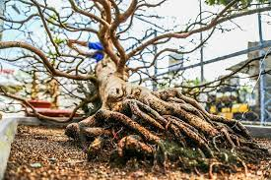
+ Ngoằn ngoèo: Rễ uốn lượn theo nhiều hướng khác nhau.
Notes:
Bài giảng được thiết kế bởi: Phạm Duyên

Slide 9
ĐỌC
Luyện đọc câu dài
Nói rồi,/ Bác cuộn chiếc rễ thành một vòng tròn,/ cùng chú cần vụ buộc nó tựa vào hai cái cọc ,/ sau đó mới vùi hai đầu rễ xuống đất.//

Slide 10


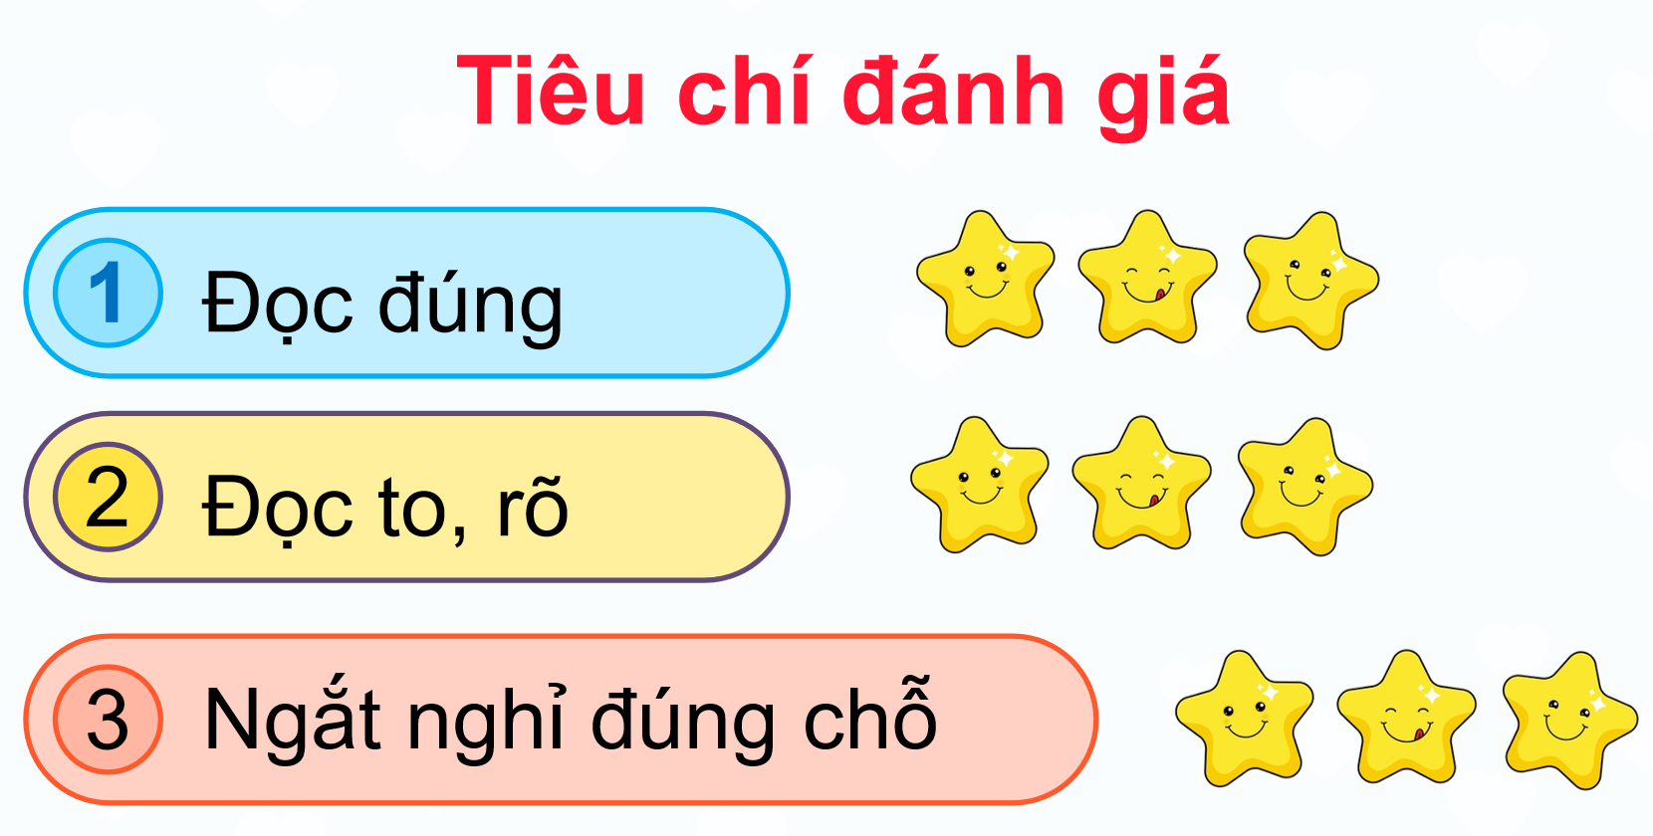



Slide 11
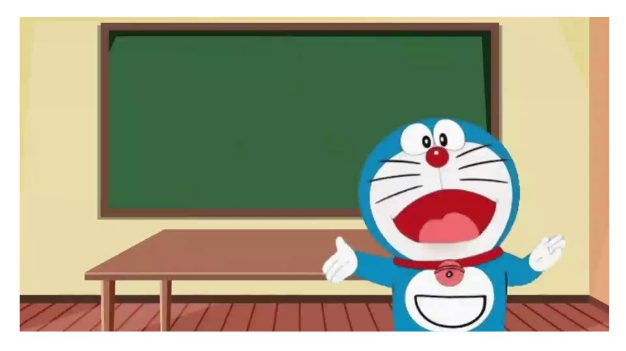

Slide 12
